Slide 1
Игра “Космический шутер”
ПРЕЗЕНТАЦИЯ

Slide 2
Как играть и в чем суть
Вы должны уворачиваться от вражеских пуль и одновременно убивать врагов.
Так же вы должны набрать как можно больше очков. Очки даются за убийство врага.

Slide 3
Управление и клавиши
Управлять кораблем нужно стрелочками на клавиатуре
Так же можно включить разную фоновую музыку на клашиви: “1”, “2” и “3” или отключить на “0”

Slide 4
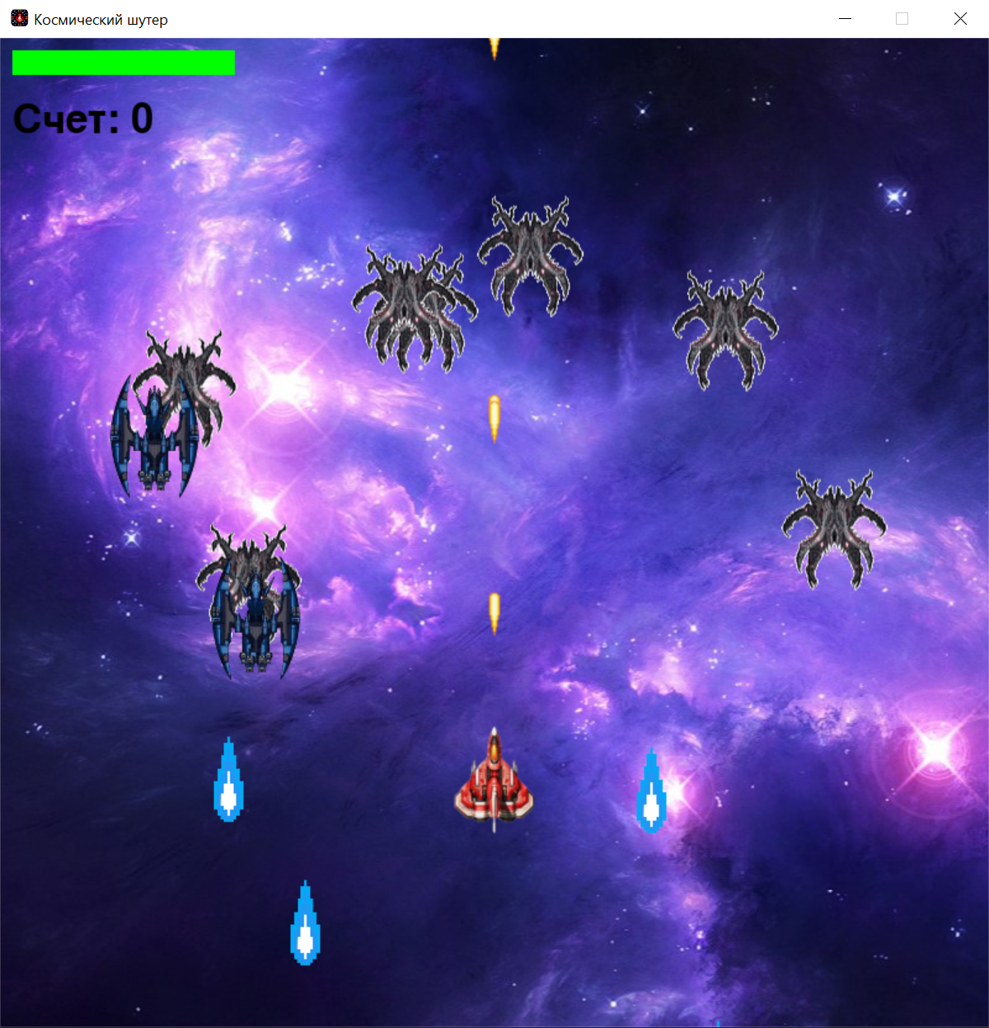
Как выглядит наша игра

Slide 5
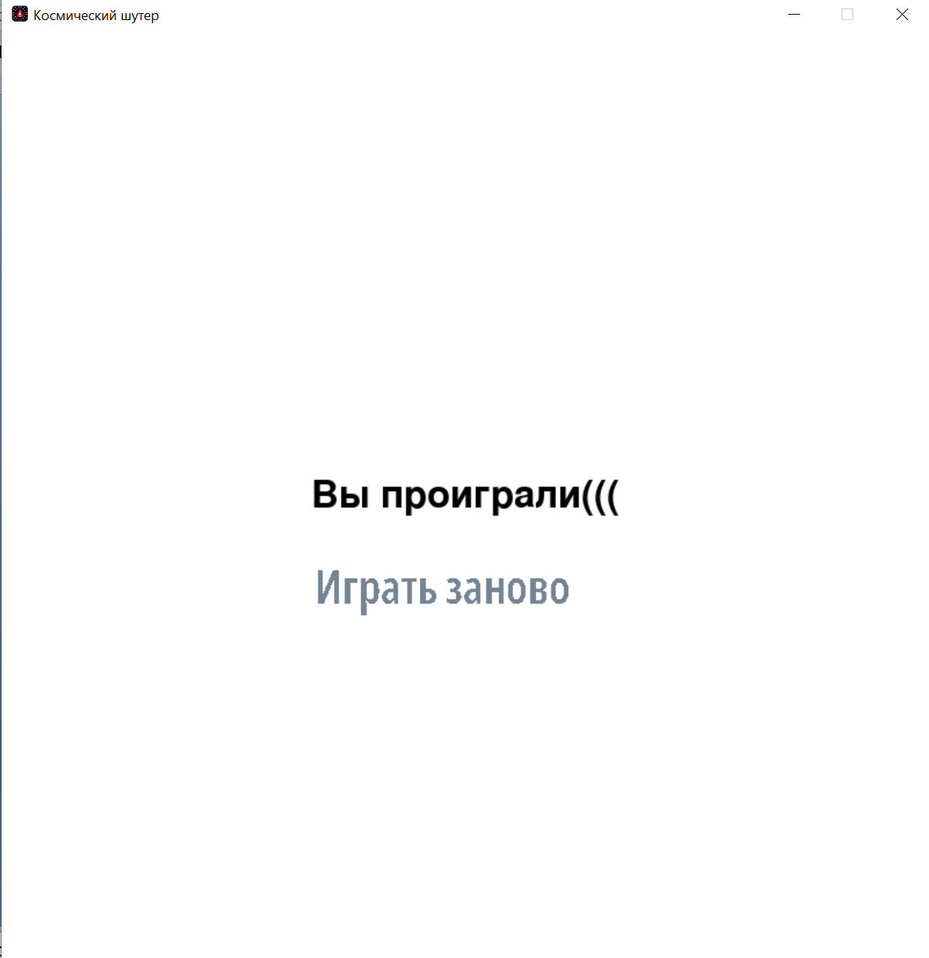
Такой экран вылазит когда у вас заканчиваеться хп или вы сталкиваетесь с вражеским кораблем

Slide 6
Класс Player
class "Player" отвечает за существование вашего корабля:
функция "move_left" отвечает за движение влево
функция "move_right" отвечает за движение вправо
функция "move_up" отвечает за движение вперед
функция "move_down" отвечает за движение вниз
функция "draw" отображает корабль на экране.
функция "damage" отвечает за регистрацию урона по космическому кораблю
функция "draw_health_bar" отвечает за отрисовку полосы здоровья
функция "restart" отвечает за появление игрок в определенном месте после игрового сеанса
функция "alive" возвращает состояние игрока (жив/мертв)
функция "restart_hp" восстанавливает здоровье после игрового сеанса

Slide 7
Класс Enemy
class "Enemy" отвечает за существование вражеских кораблей:
функция "draw" отображает корабль на экране.
функция "random_move" отвечает за движение противников в случайном направлении
функция "shoot" создает выстрелы
функция "update_bullets" удаляет выстрелы, если они вылетели за игровое окно
функция "damage" отвечает за регистрацию урона по противникам
функция "alive" проверяет жив ли враг
функции "get_x", "get_y" возвращают координаты противников
функция "restart" заставляет противников появиться в случайном месте после игрового сеанса
фукнция "draw" отрисовывает вражеские пули
функция "restart_hp" восстанавливает здоровье после игрового сеанса

Slide 8
Класс Boss и Bullet
class "Boss" отвечает за существование босса
функция "move" отвечает за движение босса
функция "damage" отвечает за регистрацию урона по боссу
функция "shoot" создает выстрелы босса
функция "alive" проверяет жив ли босс
функция "draw" отрисовывает пули босса на экране и удаляет их, если они вылетели за экран
функции "get_x", "get_y" возвращают координаты босса
функция "restart_hp" восстанавливает здоровье босса после игрового сеанса
class "Bullet" отвечает за создание выстрела:
функция "move" отвечает за движение пули
функция "draw" отвечает за отрисовку пули на экране
функция "is_off_screen" проверяет вылетела ли пуля за экран.

Slide 9
Класс EnemyBullet и BossBullet
class "EnemyBullet" отвечает за создание пуль врагов
функция "move" отвечает за движение пули
функция "draw" отрисовывает пулю на экране
функция "is_off_screen" проверяет, вылетела ли пуля за игровое окно
class "BossBullet" отвечает за создание пули босса
функция "move" отвечает за движение пули
функция "draw" отрисовывает пулю на экране
функция "is_off_screen" проверяет, вылетела ли пуля за игровое окно
Функция "initial_window" отвечает за отображение начального текста на экране

